Slide 1


Trame Bleue et Paysage, mise en œuvre dans l’agglomération de Nantes
Karine BATTISTI
Soutenance de PFE Semestre 9&10 DAE5 – IMA
Vendredi 16 Décembre 2016
Tuteur: Sylvie SERVAIN-COUFFRANT et Dominique ANDRIEU

Slide 2
Sommaire:
1- Constats et problématiques
2- Nantes et son patrimoine fluvial: contextualisation
3- La plurifonctionnalité des cours d’eau
4- Les différents projets
5- Les grandes notions
6- La suite du travail de recherche

Slide 3
1- Constats et problématiques

Slide 4

1- Constats et problématiques
Constats
Nantes obtient en 2013, le titre de « capitale verte européenne » ;
La ville la plus agréable d’Europe (Times,2004) ;
« Ce qui s’engage signe définitivement le retour de la Loire au cœur du projet de l’agglomération » Johanna Rolland, présidente de Nantes Métropole.
Problématiques
Comment le cours d’eau est-il prit en compte dans les projets d’urbanisme?
Assiste on à un éveil des consciences sur la l’aspect écologique et la richesse du patrimoine naturel à préserver ?
En quoi les projets d’aménagement visent à améliorer la qualité de vie nantaise ?

Slide 5
2- Nantes et son patrimoine fluvial: contextualisation

Slide 6
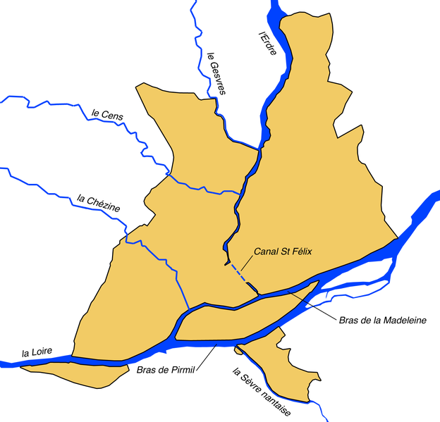
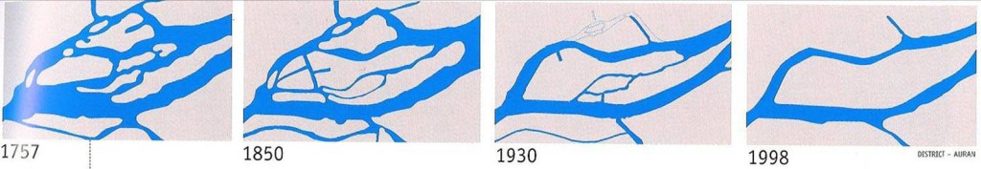
2- Nantes et son patrimoine fluvial: contextualisation
Patrimoine fluvial
Nantes possède un patrimoine fluviale très riche:
- 250 km de cours d’eau;
- 9500 ha de zones humides.
Contextualisation
L’histoire de l’aménagement de la ville a profondément modifié la morphologie de la Loire et des cours d’eau nantais.
- mutations économiques;
- mutations sociales.

Slide 7
3- La plurifonctionnalité des cours d’eau nantais

Slide 8
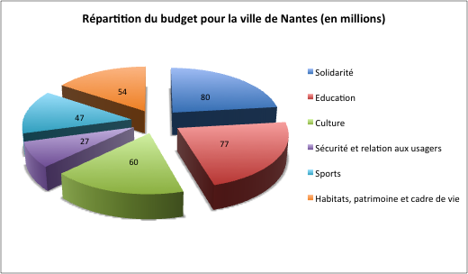
2- La plurifonctionnalité des cours d’eau nantais
Fonctions économiques
- Tourisme fluvial
Fonctions sociétales
- Rapport au cours d’eau (accessibilité)
Fonctions culturelles
Participe au rayonnement de la ville
Fonctions récréatives
-Activités
Fonctions environnementales
- Services écosystémiques

Slide 9
4- Les différents types de projets

Slide 10
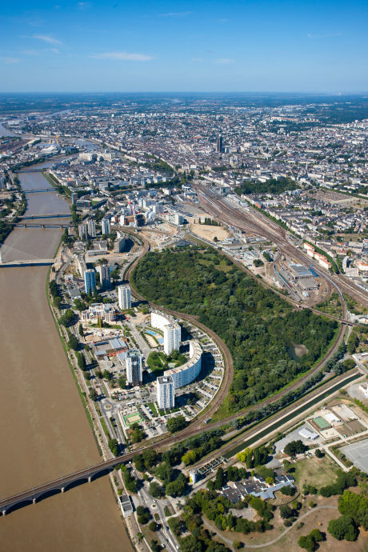
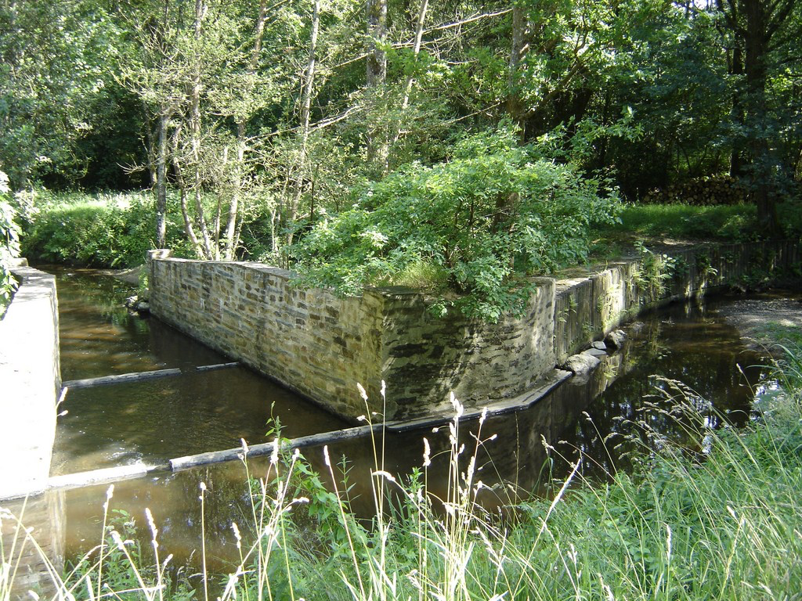
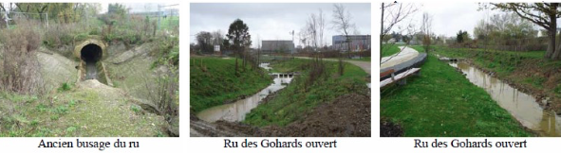
4- Les différents types de projets
Les projets de restauration et préservation;
Préservation des zones humides
Réouverture du Ru des Gohards
Restauration de la Vallée du Cens
La petite Amazonie
Ru des Gohards
Passe à poisson sur le Cens (Sautron)

Slide 11
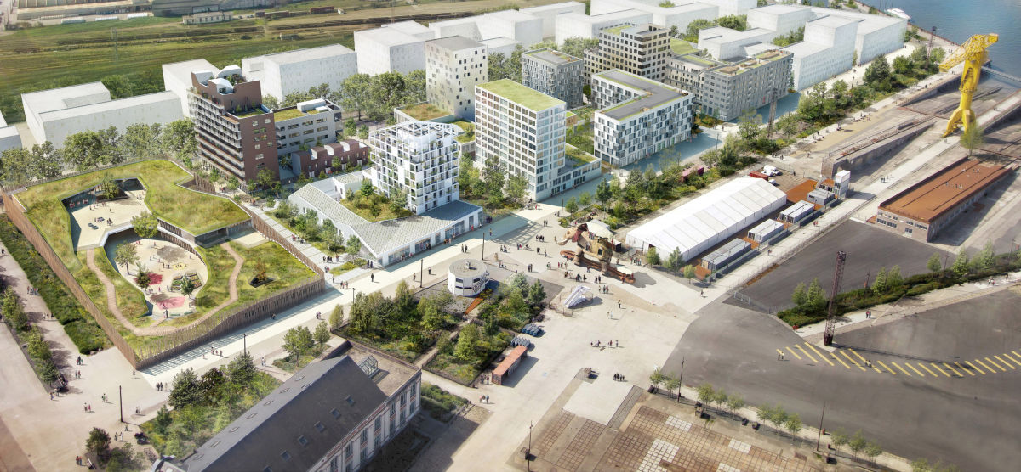
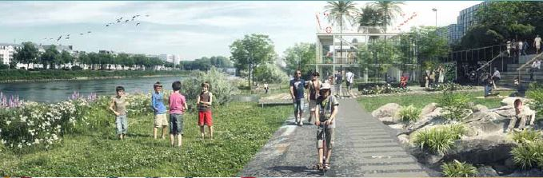
4- Les différents types de projets
Les projets de valorisation de la nature en ville;
Création de l’éco-quartier de la Prairie au Duc
Réaménagement des rives

Slide 12
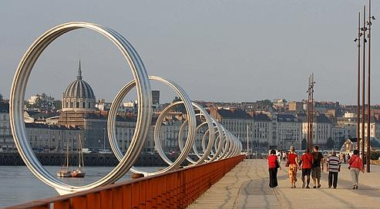
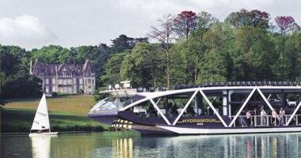
4- Les différents types de projets
Les projets visant l’attractivité et le rayonnement de la ville.
Un rayonnement par la culture
Des activités autours des cours d’eau
Les anneaux de Buren
Tourisme fluvial

Slide 13
5- Les grandes notions

Slide 14
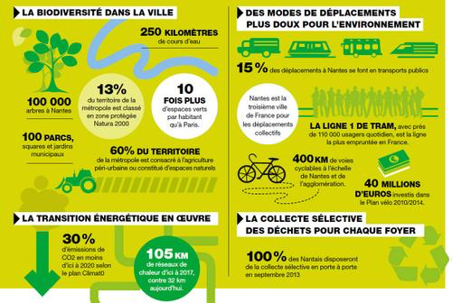
5- Les grandes notions
Fonction spécifique à un lieu;
Ville-durable;
Le patrimoine fluvial: source de bien-être.

Slide 15
6- La suite du travail de recherche

Slide 16
6- La suite du travail de recherche
Compléter les informations recueillies par la consultations d’autres documents disponibles à Nantes (Archives);
Organisation de rendez-vous avec les acteurs de ces projets;

Slide 17
Merci de votre attention

